Slide 1


Slide 2



Slide 3



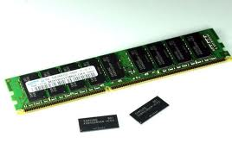
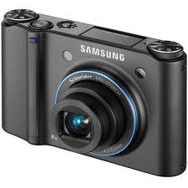

Consulmo de Eletrônicos

Slide 4


Telecomunicação

Slide 5
Em 2005, a Samsung ultrapassou a Sony pela primeira vez para se tornar o maior e eletrônicos de consumo mais populares marca do mundo
Em 2007, a divisão de celulares da Samsung Electronics superou a Motorola, tornando-o o mundo a segunda maior fabricante de celulares .
Em 2007, a Brand Finance classificou SAMSUNG como a marca número 1 global em eletrônicos .
Em 2009, a Samsung ultrapassou a Siemens ea Hewlett- Packard para tomar o local No.1 como a maior empresa de tecnologia do mundo
Em maio de 2010 que classificou 13 dos 28 principais fabricantes de eletrônicos .

Slide 6
Outline
Arquitetura produtos
Processadores para Aplicações
Família Exynos
HKMG Transistor
Processamento big.LITTLE aplicação

Slide 7
Sensores de imagem CMOS
As soluções de memória móveis
Arquitetura e produtos
DRAM
Processadores para Aplicações

Slide 8
Processadores para Aplicações
ARM 7 series
ARM 9 series
ARM cortex series
É hora de ARM Cortex-A50!!!

Slide 9

Exynos 5

Slide 10
Exynos 5 (ARM Cortex-A15)
Primeiro ARM Cortex -A15 processador do mundo
Disponível em dupla , quad e núcleo octa .
Samsung's advanced 32nm HKMG
Processador de baixo consumo de energia
big.LITTLE Processametno

Slide 11
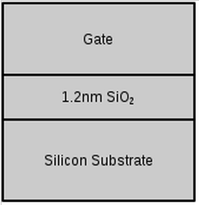
Low Power constrains in Existing Technology (Tunneling Effect)
Leakage Current
Thickness

Slide 12
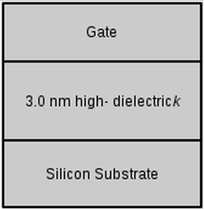
High K Metal Gate Transistors
Existing Trend with SiO₂
Capacitance = 1x
Leakage Current = 1x
HKMG
Capacitance = 1.6x
Leakage Current = 0.01x

Slide 13
família Exynos
Exynos 3
Exynos 4 dual
Exynos 4 octa
Exynos 5 dual
Exynos 5 octa
Exynos7 !!! (Vinda)

Slide 14
Ficha Familiares Exynos .
Name | Technology | CPU | Memory Architecture
Exynos 3 | 45 nm | 1.0 – 1.2 GHz Single core ARM Cortex-A8 | 32-bit dual-channel 200 MHz LPDDR, LPDDR2, or DDR2
Exynos 4 dual | 32 nm HKMG | 1.5 GHz Dual-cord ARM Cortex-A9 | LPDDR2, LPDDR3 or DDR3 (6.4 GB/sec)
Exynos 4 quad | 32 nm HKMG | 1.6 GHz Quad Core ARM Cortex-A9 | 32-bit dual-channel 400 MHz LPDDR, LPDDR2, DDR2 or DDR3 (6.4 GB/sec)
Exynos 5 dual | 32 nm HKMG | 1.7 GHz Dual Core ARM Cortex-A15 | 32-bit dual-channel 800 MHz LPDDR3/DDR3 (12.8 GB/sec) or 533 MHz LPDDR2 (8.5 GB/sec)
Exynos 5 octa | 28 nm HKMG | 1.8-1.9 GHz Quad Core ARM Cortex- A15 1.3 GHz quad-core ARM Cortex-A7 | 32-bit dual-channel 933 MHz LPDDR3e (14.9 GB/sec)

Slide 15
Processamento big.LITTLE
Processamento ARM big.LITTLE é uma tecnologia de poupança de energia , onde os mais altos CPUs ARM desempenho são combinadas com as CPUs ARM mais eficientes em um subsistema processador combinados para oferecer maior desempenho com menor energia do que os sistemas atuais best- in-class .

Slide 16
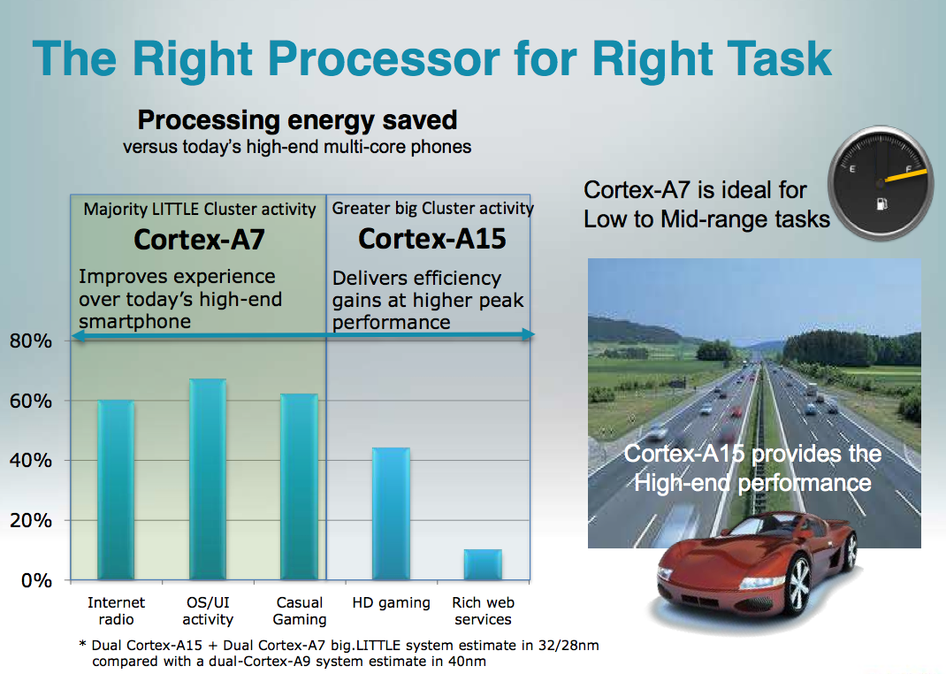


Slide 17
Exynos 6
ARM Cortex- A53 / A57
14 nm tecnologia
Arquitetura de 64 bits
Metade consumo de energia , em comparação com 5 Exynos

Slide 18
Aplicação
Desempenho gráfico sem comprometer o consumo de energia
Low Power Multitasking
WQXGA exibição em dispositivos móveis
Experiência incrível para jogos 3D
E muito mais

